Slide 1
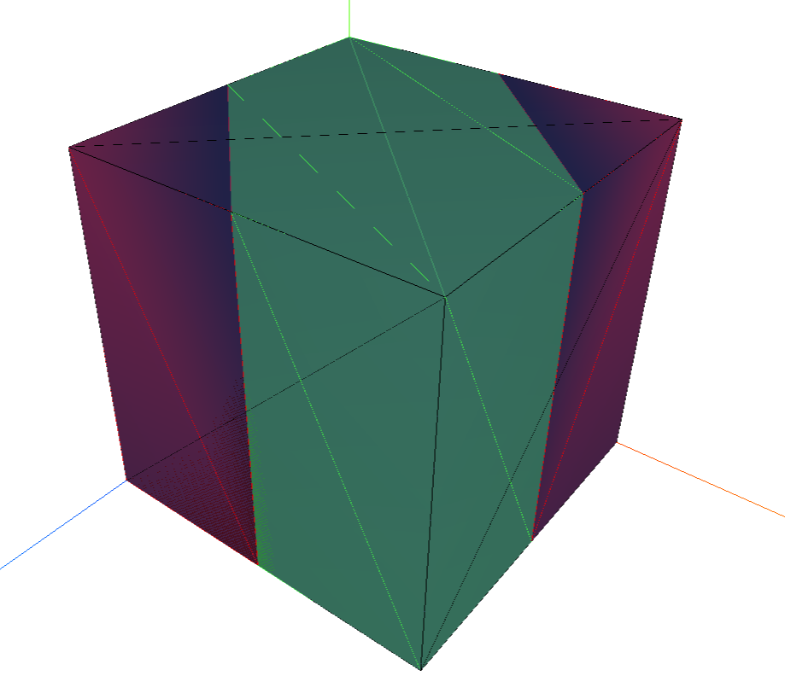
Вывод объема малой фигуры
Каждое неравенство образует шестиугольную призму и в тоже время исключает две треугольные призмы. Поэтому объем малой фигуры может быть найден через вычитания объемов 6 треугольных призм, но…

Slide 2
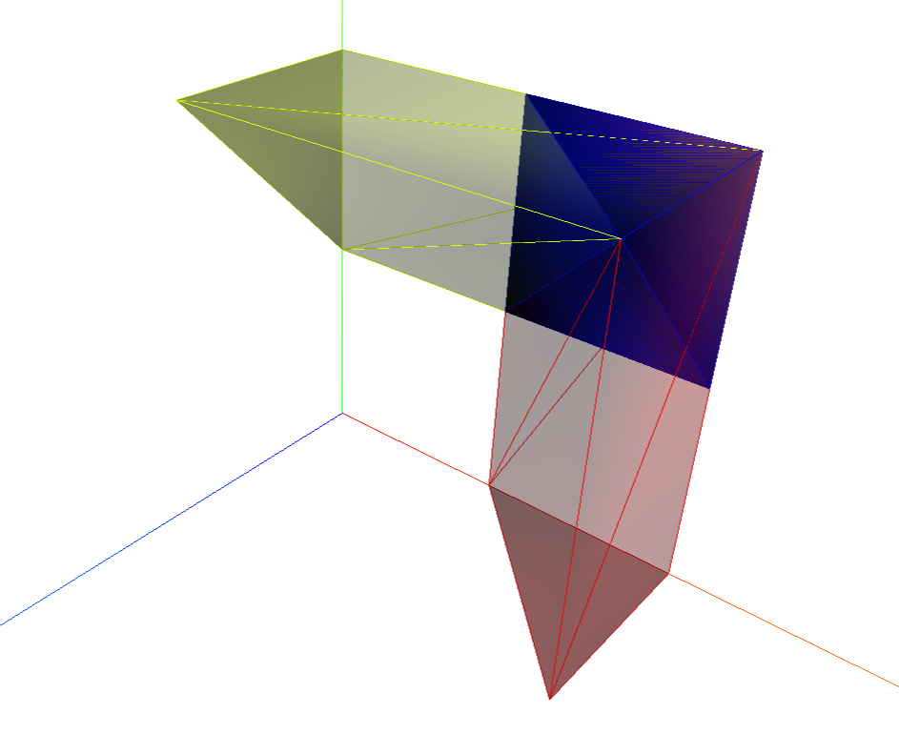
Вывод объема малой фигуры
Каждая треугольная призма пересекается с двумя другими, образуя четырехугольную прямоугольную пирамиду в пересечении. В основании пирамиды лежит квадрат со стороной T-t, высота пирамиды – T-t.

